Slide 1

有机化学
杨梓超
药学院

Slide 2

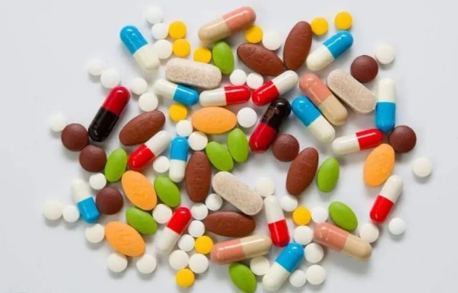
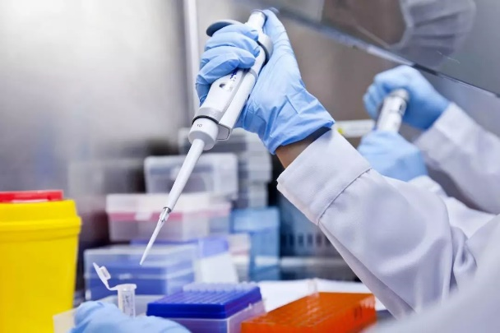



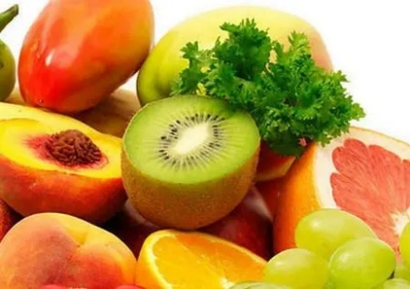



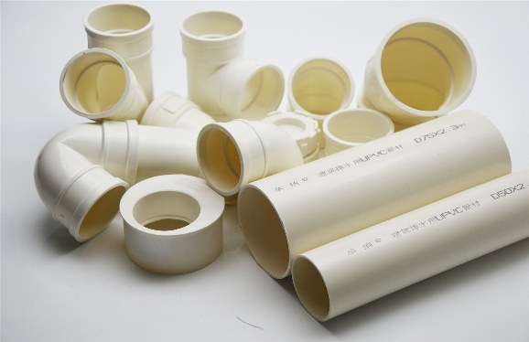
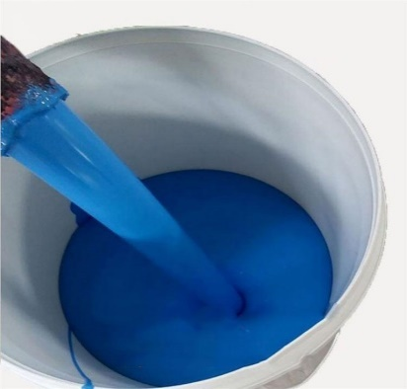
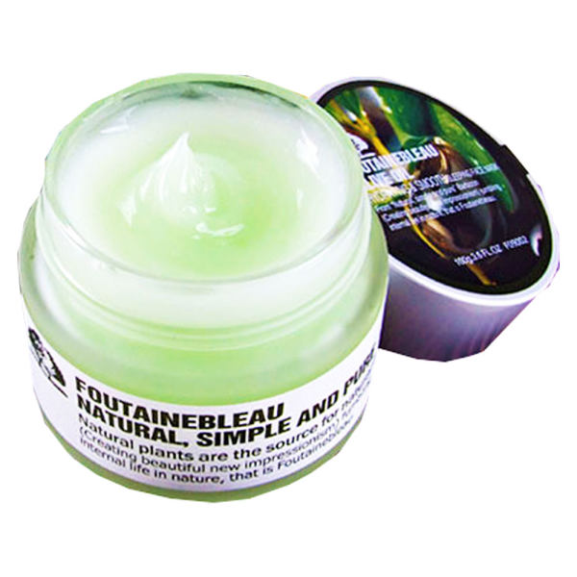
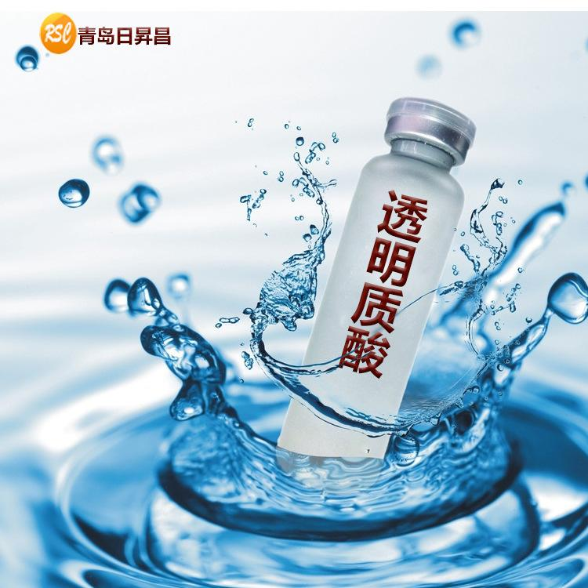


第一章 绪论
一、为什么学习有机化学？
医药
其他
食品
有机化学
建筑
化妆品
能源

Slide 3
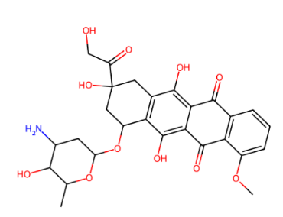
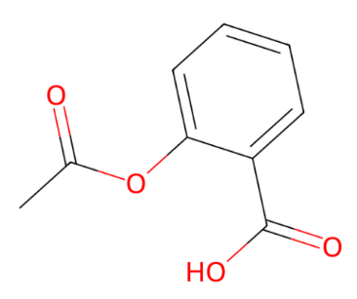
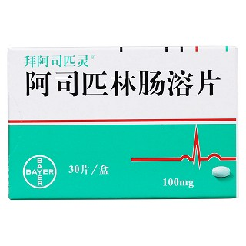
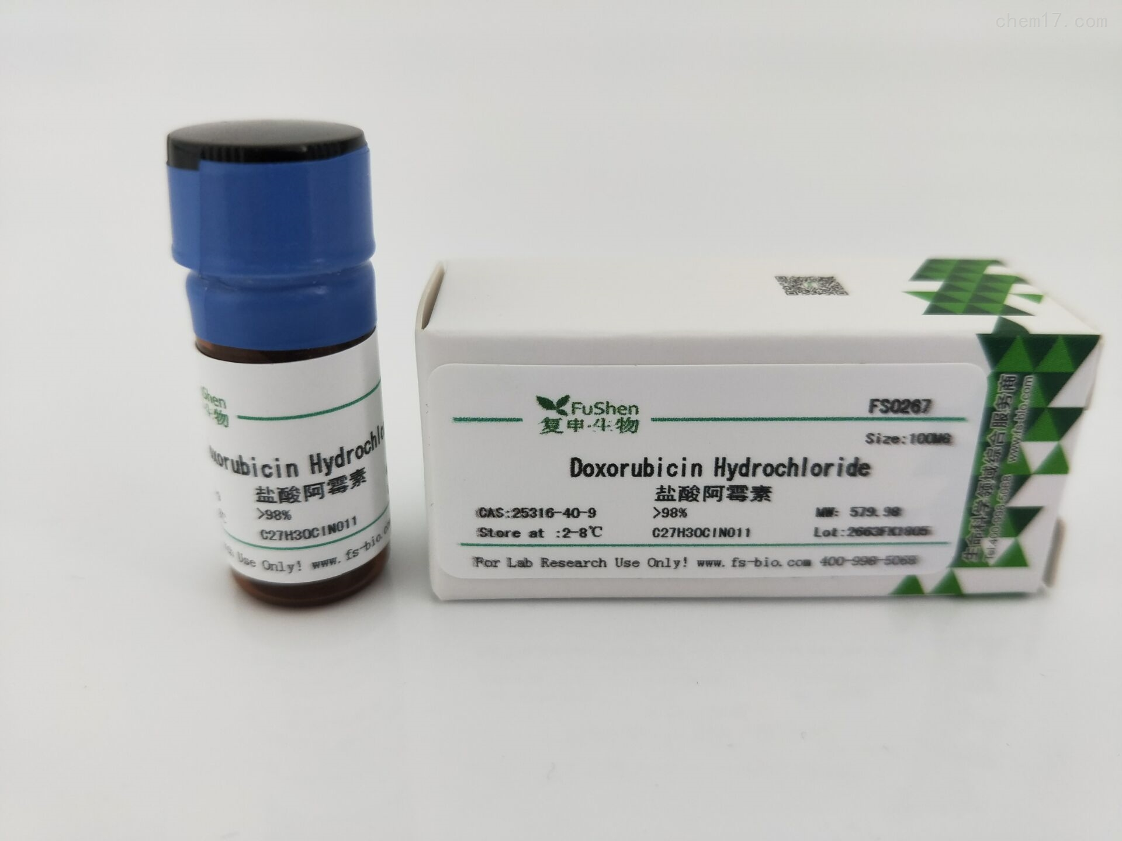
第一章 绪论
大多数药物都是有机化合物
乙酰水杨酸
阿霉素
包衣材料用于药物控释
制成盐酸盐改善溶解度
阿司匹林
肠溶片
盐酸阿霉素

Slide 4
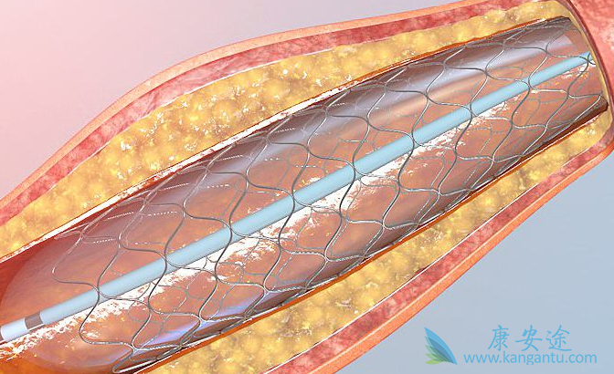
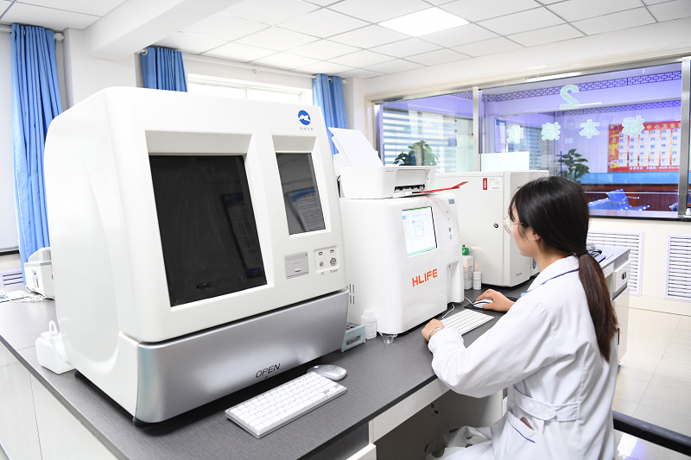
第一章 绪论
医疗器械、医学检验离不开有机化合物
生物可降解支架
生化检测仪器
采用聚合物：如壳聚糖、聚乳酸、聚己内酯、聚乳酸-聚乙二醇共聚物等
分析血液中的有机物：如葡萄糖、脂质、蛋白质、酶等

Slide 5
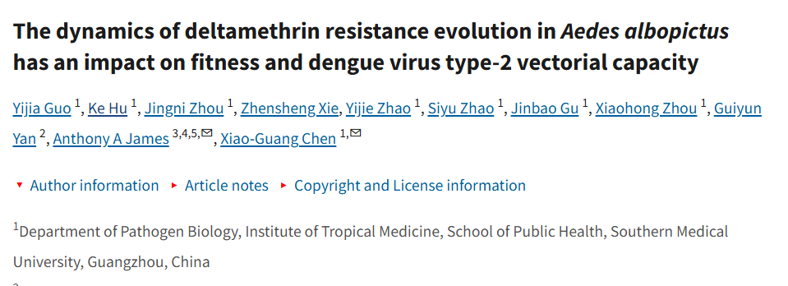
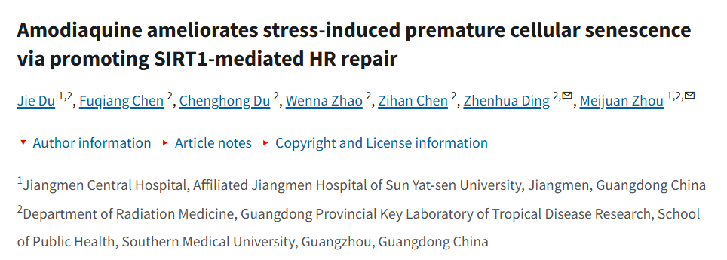
第一章 绪论
科学研究可能涉及有机化合物
白纹​‌‌‌‌​​​​‌‌‌​‌​‌​‌‌​​‌​‌​‌‌‌​‌​​​‌‌​​​​‌​‌‌​‌‌‌​​‌‌​​‌‌‌​‌‌‌‌​​​​​‌​‌‌​‌​​‌‌​​​‌​​‌‌​‌‌‌​​‌‌​​‌‌​​‌‌‌​​​​​‌‌‌​​‌​​‌‌‌​​‌​​‌‌‌​​‌​​‌‌​‌​‌​​‌‌‌​​​​​‌‌​​​​​​‌​‌‌​‌伊蚊对氯菊酯抗性的演变动态会影响其适应性和登革热病毒2型的传播能力。
氯喹​‌‌‌‌​​​​‌‌‌​‌​‌​‌‌​​‌​‌​‌‌‌​‌​​​‌‌​​​​‌​‌‌​‌‌‌​​‌‌​​‌‌‌​‌‌‌‌​​​​​‌​‌‌​‌​​‌‌​​​‌​​‌‌​‌‌‌​​‌‌​​‌‌​​‌‌‌​​‌​​‌‌​​​​​​‌‌​​​​​​‌‌​​​​​​‌‌​​​‌​​‌‌​​‌​​​‌‌‌​​​​​‌​‌‌​‌宁通过促进SIRT1介导的HR修复来减轻压力引起的过早细胞衰老。

Slide 6
第一章 绪论
二、如何学习有机化学？
实验科学：
实验事实
理论模型建立与修正
理论体系
指导学习-预测新的发现
新的理论
科学在发展，理论在进化：
新旧命名法、八隅体、原子轨道、杂化轨道、分子轨道、共振式 --
很多问题如反应历程等有不同的解释、新的现象、新的理论--

Slide 7
第一章 绪论
结构
定义
特征
课前预习
分子式
构造构型
……
命名
结构表示
课中多听
性质
物理性质
化学反应
三种过程
五种结果
……
化学性质
反应历程
课后巩固
合成方法

Slide 8
第一章 绪论
网上学习参考资源
大湾区高校在线开放课程联盟（线上参与，手机APP为“学习通”）
https://www.gdhkmooc.com/portal
 雨课堂（线下参与） https://www.yuketang.cn
本学校爱课平台 http://aike.smu.edu.cn:808/moodle/
❍ 中国大学MOOC https://www.icourse163.org
http://www.icourse163.org/course/HUST-1001936008
■ 好大学在线 https://cnmooc.org/home/index.mooc

Slide 9
第一章 绪论
扩展网上参考资源
 有机化学机理网站http://www.chemhelper.com/mechanisms.html
 有机化学部分知识动画
http://www.colby.edu/chemistry/OChem/demoindex.html#table
● 有机化学学习网站http://www.chem.ucalgary.ca/courses/351/Carey5th/Carey.html
❍ 有机资源网 http://www.organicworldwide.net/
■ 有机人名反应
https://www.organic-chemistry.org/namedreactions/
□ 化学专业软件 http://xiazai.zol.com.cn/heji/12300/

Slide 10

第一章 绪论
非药学类有机化学课程形成性评价评分标准
线上 SPOC 成绩（30%）—形成性评价
 线下实验操作与实验报告（20% ） —动手、写作能力
● 线下期末考试（50%） —结果性评价
教务处规定！！！
一票否决：期末卷面成绩低于 60 分，教务系统判定为该课程不合格！

Slide 11
第一章 绪论
临床类有机化学课程线上成绩（30%）各部分的组成比例：
1）线上平台平时成绩 24%： ① SPOC 系统（学习通）教学内容学习完成度：6%； ② 单元测验（除第 13、18 章外的全部 16 章）：6%； ③ 作业（这里指预习实验报告与互评）： 6%
线上提交 4 个完整的预习报告占 3%，
线上完成 6 个其他同学的预习报告的评分占 3%

Slide 12
第一章 绪论
④ 线上课程讨论区与线下雨课堂：6%
发帖与回帖数量平均每章至少各1个，发帖与回帖总量不少于32个。
发帖/回帖要求：是学习中的问题的提出、经验的交流，也可以是有一定内容的回复（简单回复的水贴不予计算在内，严重发水贴的，将给予相应地处罚！）

Slide 13
第一章 绪论
2）线上考试 6%（组织线上课程考试一次，成绩占 6%；主要是客观题，如果有主观题，主观题得分可能需要进行互评）。
3）奖励加分及惩罚扣分：对教学有重要贡献以及参与课程相关的重要竞赛和论文发表等。

Slide 14
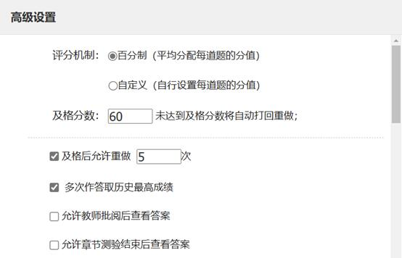
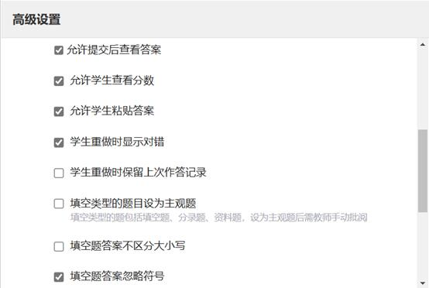
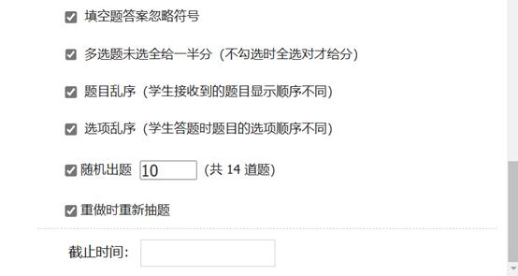
第一章 绪论
大湾区平台单元测验后台设置

Slide 15
第一章 绪论
杨梓超

Slide 16
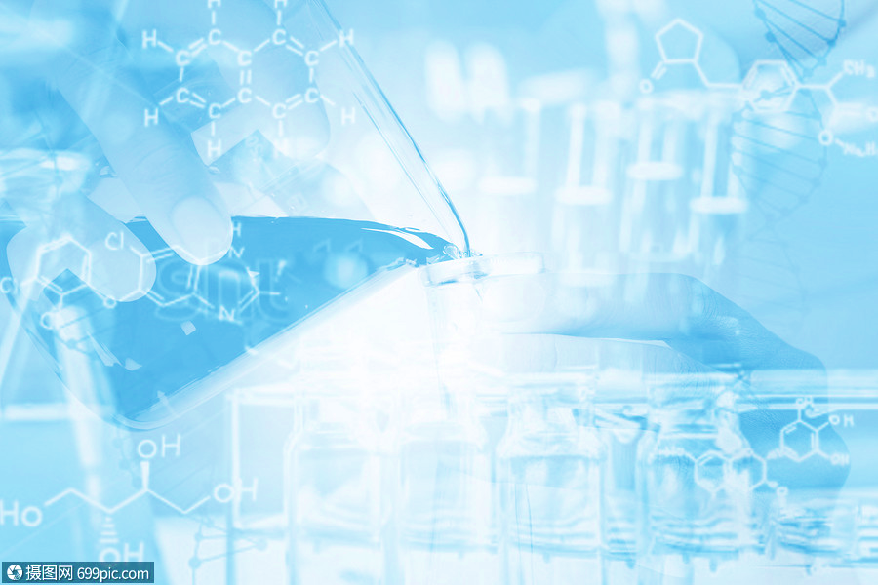

第一节 有机化学和有机化合物
第二节 医学和药学中的有机化学
主 要
内 容
第三节 有机化合物的来源与分类
第四节 有机化合物的结构式及其表示方法
第五节 有机化合物中的化学键—共价键
第六节 有机化学中的酸和碱
第七节 共价键的断裂和反应类型
第八节 分子轨道和共振（额外）
第九节 分子的极性和分子间的作用力（额外）

Slide 17
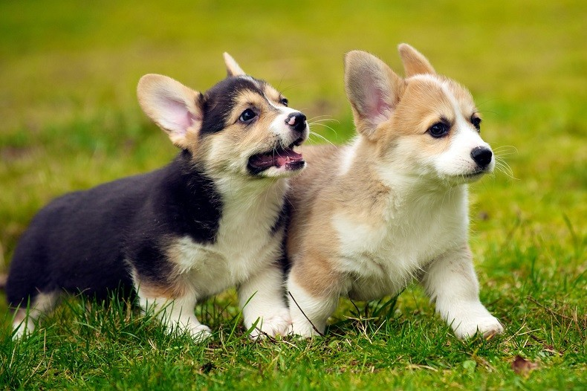
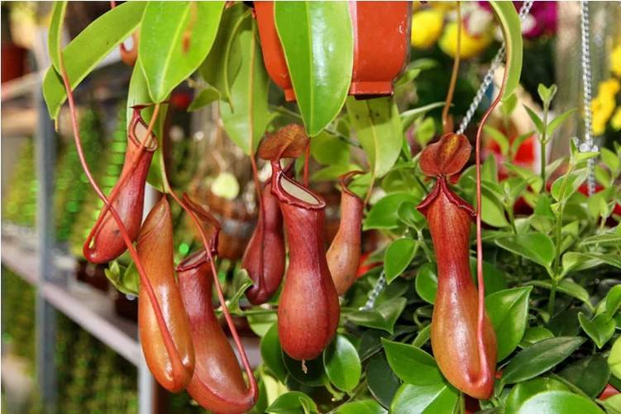
第一章 绪论（第一节 ：有机化学和有机化合物）
第一节 ：有机化学和有机化合物
有机体
最初的有机化合物认为来源于动植物机体
生命论(Vitalism)学说:
动物体物质
植物体物质
有机化合物（Organic compounds）
矿物中物质
无机化合物（Inorganic compound）

Slide 18
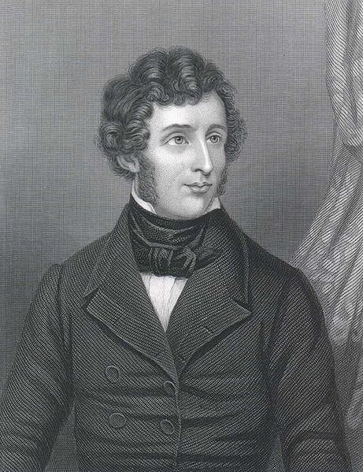
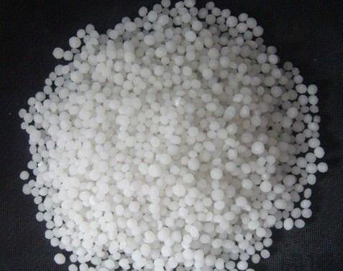
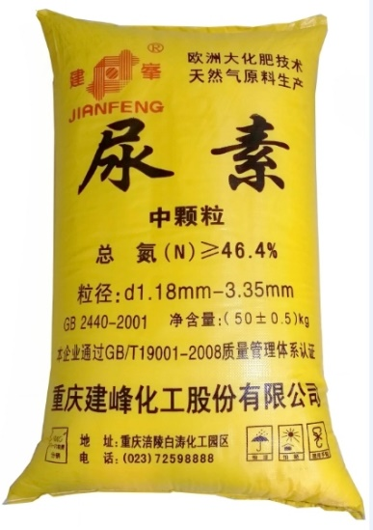
第一章 绪论（第一节 ：有机化学和有机化合物）
1828年,德国化学家弗里德里希 · 维勒首次使用无机物质氰酸氨(NH₄CNO)与氯化铵人工合成了尿素（Urea）。
打破生命起源
提升化学合成
催生化学工业
提高农业生产
弗里德里希·维勒
（Friedrich Wohler）

Slide 19
第一章 绪论（第一节 ：有机化学和有机化合物）
此后人们又陆续合成了许多有机化合物：
如1845年，柯尔柏合成了醋酸(CH₃COOH);
1854年，贝特罗合成了脂肪；
生命物质如蛋白质、核酸等等也实现了人工合成,
打破了只能从有生命的机体得到有机化合物的观念。
现在人们仍然使用“有机”两个字描述有机物和有机化学, 不过它的含义与早期“有机”的含义已完全不同。
有机化学(organic chemistry)是研究有机化合物的结构、性能和合成方法的一门科学。

Slide 20
第一章 绪论（第一节 ：有机化学和有机化合物）
一、有机化合物(organic compounds )
定义—碳氢化合物及其衍生物
CO₃²⁻、CO₂、CO、CN⁻、OCN⁻、SCN⁻等因其性质与无机物相似，习惯上仍列为无机物。
除碳、氢外，氧、氮是主要元素，硫、磷是常见元素，还有卤素、碱金属（Li、Na、K）、碱土金属（Mg）等。

Slide 21
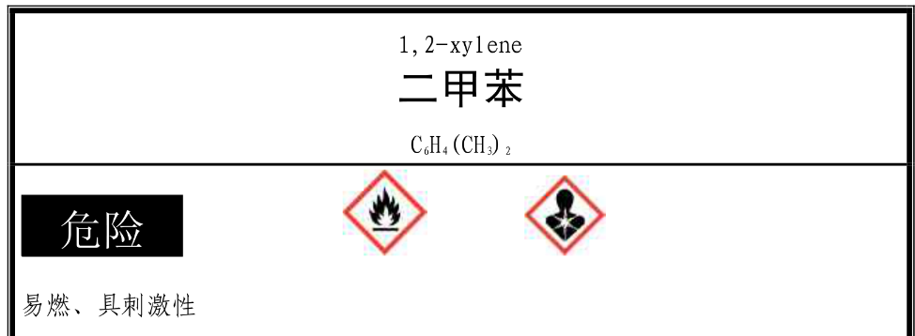
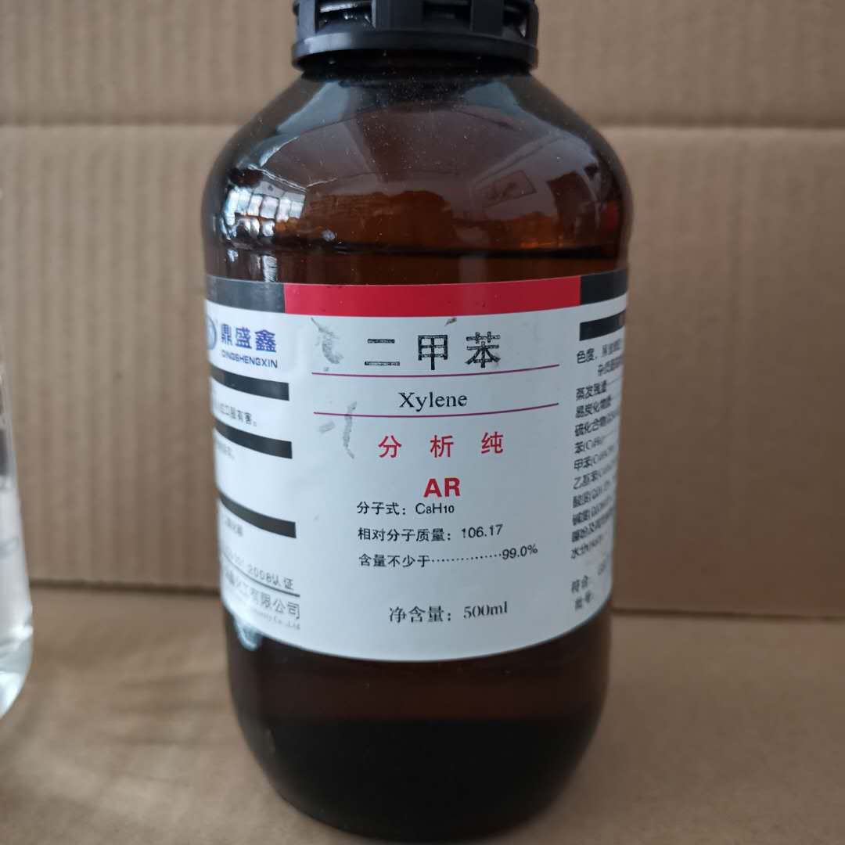
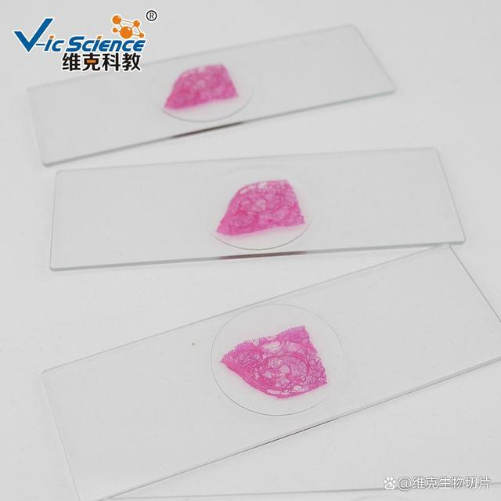
第一章 绪论（第一节 ：有机化学和有机化合物）
1、有机化合物的特点（大多数、与无机物比较）
 有机化合物数目繁多、结构复杂。
— C原子之间共价键相连，长链、侧链、环状
— C原子4个价电子，与H、O、X等均可相连
— 同分异构现象与同分异构体普遍存在
 热稳定性差，易燃易爆。
● 熔点和沸点低，大多数有机化合物蒸汽有毒。
❍ 大多数有机化合物难溶于水、易溶于有机溶剂。
■ 反应速度慢、副反应多。

Slide 22
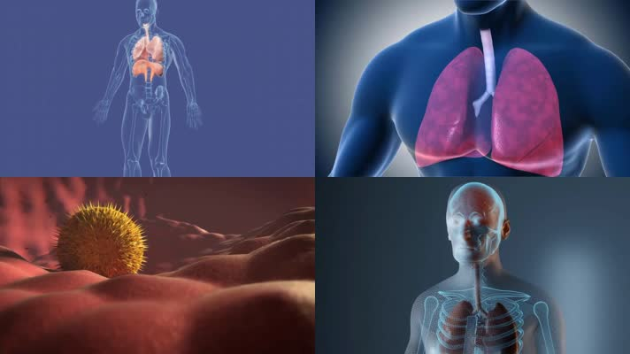
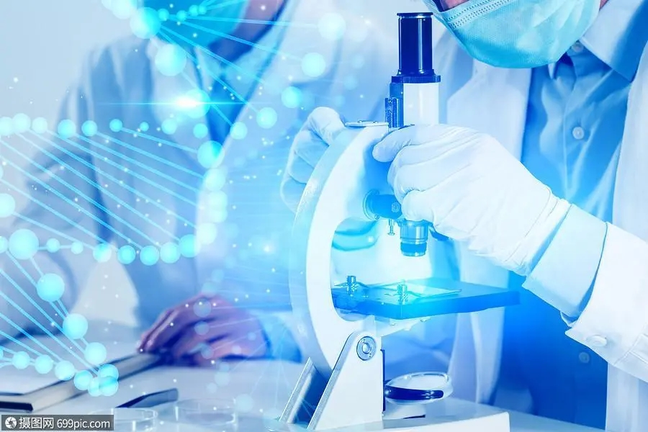
第一章 绪论（第二节 ：医学和药学中的有机化学）
第二节 ：医学和药学中的有机化学
医药研究的对象：成分复杂的人类和动物。
医药研究的目的：疾病的预防、诊断和治疗。

Slide 23
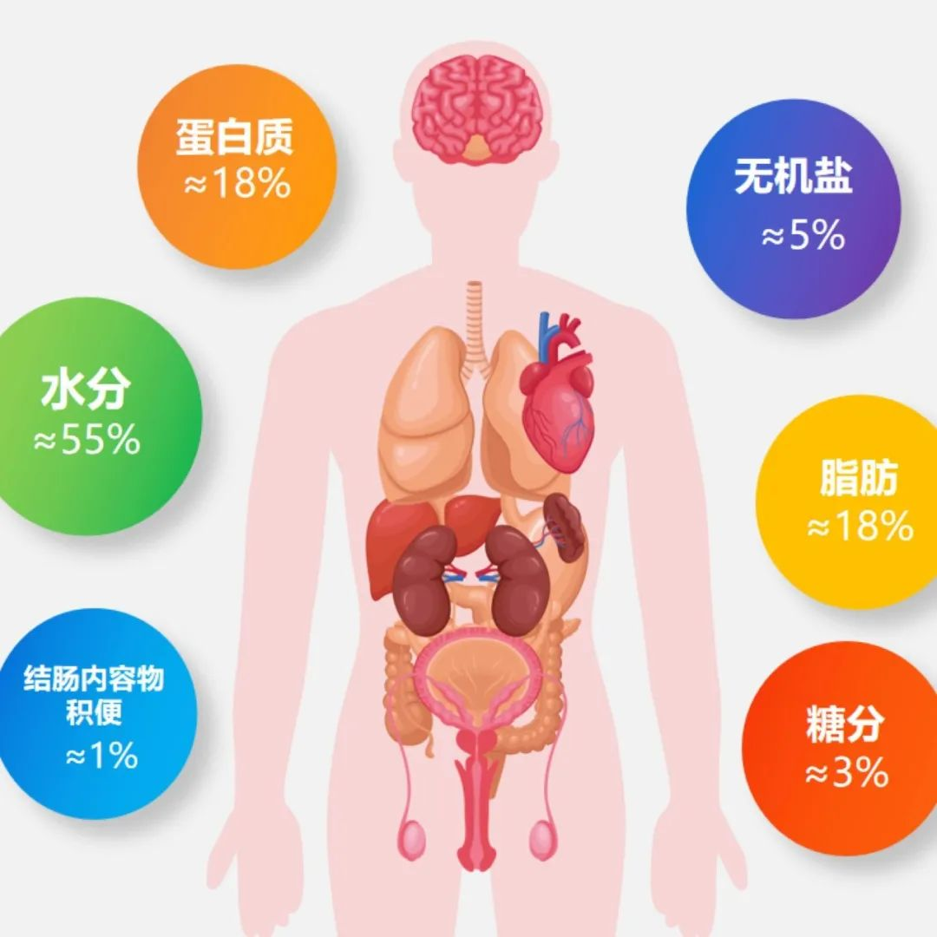
第一章 绪论（第二节 ：医学和药学中的有机化学）
一、有机化学与医学
人体中存在着丰富的有机化学成分，这些物质在维持生命和正常生理功能中起着重要作用。
蛋白质：蛋白质是人体组织结构和功能的重要组成部分，由氨基酸通过肽键连接而成。
碳水化合物：碳水化合物是人体主要的能量来源，包括单糖（如葡萄糖）、双糖和多糖。
脂质：脂质是人体细胞膜的主要组成成分，包括脂肪酸、甘油和磷脂等。
核酸：核酸包括DNA和RNA，是人体遗传信息的载体。
酶：酶是一类促进生物化学反应的蛋白质，具有高度特异性。
激素：激素是人体内分泌系统产生的具有调节作用的化学物质，如胰岛素、肾上腺素等。

Slide 24
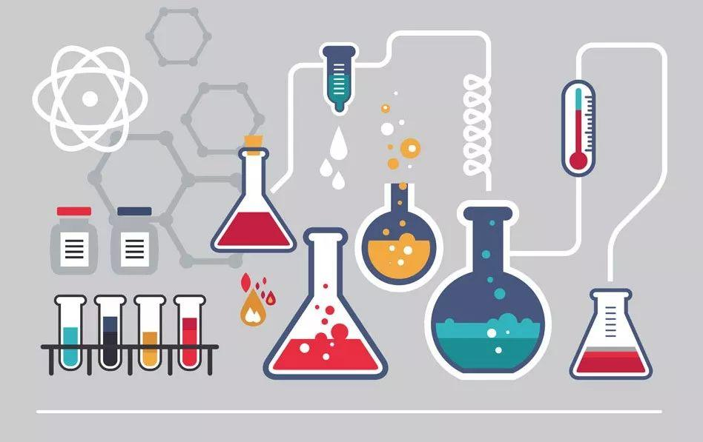

第一章 绪论（第二节 ：医学和药学中的有机化学）
一、有机化学与医学
有机化学是医学课程中的一门重要基础课，它为生物化学、生物学、免疫学、遗传学、卫生学以及临床诊断等提供必要的基础知识。

Slide 25
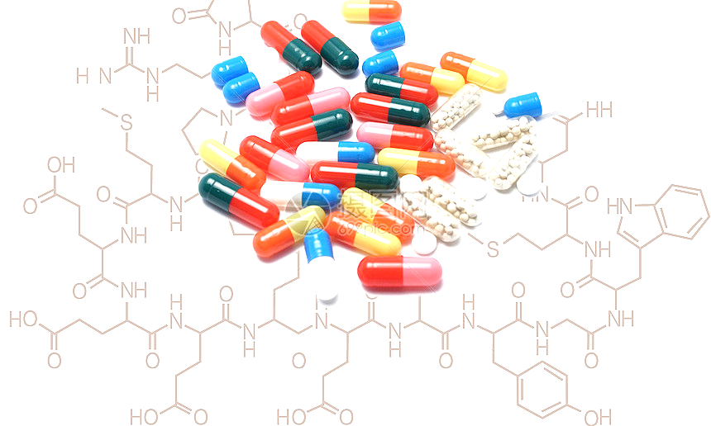
第一章 绪论（第二节 ：医学和药学中的有机化学）
一、有机化学与药学
药物是用于预防疾病、治疗疾病的化学物质，药物的研发、代谢和分析是有机化学领域中的一个重要应用方向。
药物研发：药物的研发是有机化学的重要应用之一。药物研究人员利用有机合成方法设计、合成和优化具有特定生物活性的化合物，作为新药候选物。
药物代谢：药物在人体内经历代谢作用，包括分解、转化和排出。有机化学可以帮助科学家理解药物的代谢途径和代谢产物。
药物分析：药物的质量控制和分析也离不开有机化学的技术。有机化学方法可以用于分析药物的结构、纯度、稳定性以及在生物体内的代谢过程。

Slide 26

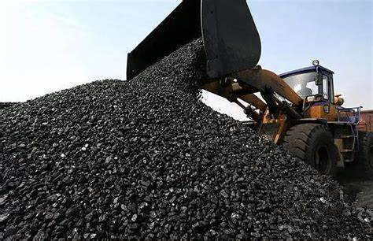

第一章 绪论（第三节 ：有机化合物的来源与分类）
一、有机化合物的来源
1、动植物：通过提炼和加工，可以从动植物体内得到。
2、煤：干馏产物煤焦油是芳香族化合物的主要源泉之一；焦炭可制备乙炔。
3、石油：主要成分是烷烃、环烷烃和芳香烃等，石油裂解。
4、人工合成

Slide 27
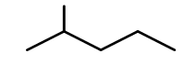
第一章 绪论（第三节 ：有机化合物的来源与分类）
二、有机物的分类
1、按碳骨架分类
链状化合物(脂肪族化合物)
脂环化合物
碳环化合物：
芳香族化合物
环状化合物
脂杂环合物
杂环化合物
芳杂环化合物

Slide 28

第一章 绪论（第三节 ：有机化合物的来源与分类）
2、按特性基团/官能团分类
特性基团/官能团的概念：
决定化合物基本化学性质的原子或基团，通常称为特性基团（characteristic group）/官能团 (functional groups) 。
CH₃OH、C₂H₅OH、CH₃CH₂CH₂OH 等醇类化合物中都含有羟基（-OH），羟基就是醇类化合物的特性基团/官能团。
特性基团/官能团相同，化学性质类似

Slide 29
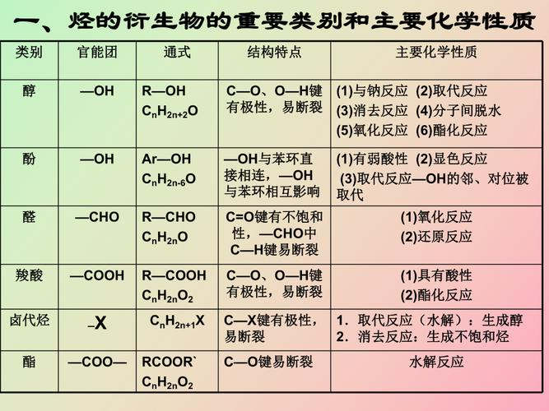
第一章 绪论（第三节 ：有机化合物的来源与分类）
(特性基团)

Slide 30
第一章 绪论（第四节 ：有机物的结构式与表示方法）
一、分子式和构造式
分子式：以元素符号表示物质分子组成的式子，如乙醇（C₂H₆O）。
构造式：分子中各原子间的排列次序和结合方式的式子。
价键式：
简写式：价键式略去短线。
CH₃CH₂OH

Slide 31

第一章 绪论（第四节 ：有机物的结构式与表示方法）
骨架式：不标出碳、氢元素，碳碳间只用短线连接。
2-甲基戊烷 2-氯戊烷 环戊烷
苯 嘌呤 环丙烷
价键式、简写式和骨架式都称为构造式。

Slide 32
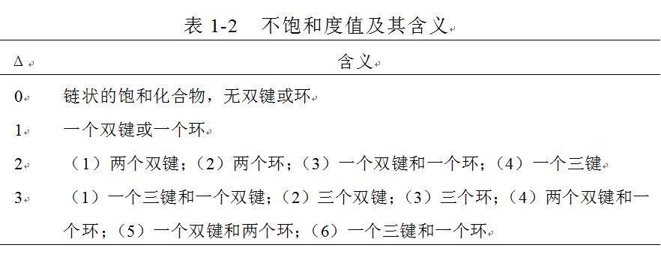
第一章 绪论（第四节 ：有机物的结构式与表示方法）
不饱和度：通常用Δ 或Ω 表示：
n₁、n₃和n₄分别代表分子中一价、三价和四价元素的原子数。
PS：价态与氧化数无关，无正负之分。
不饱和度？
不饱和键？

Slide 33
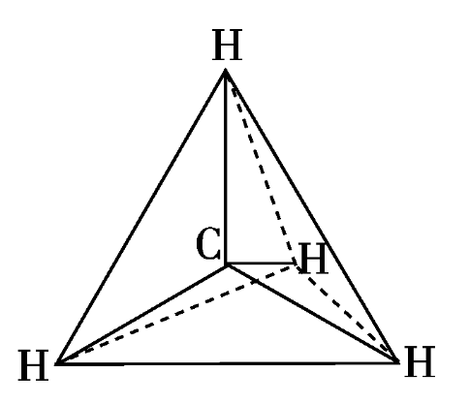
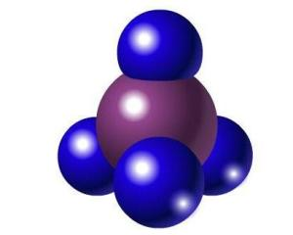
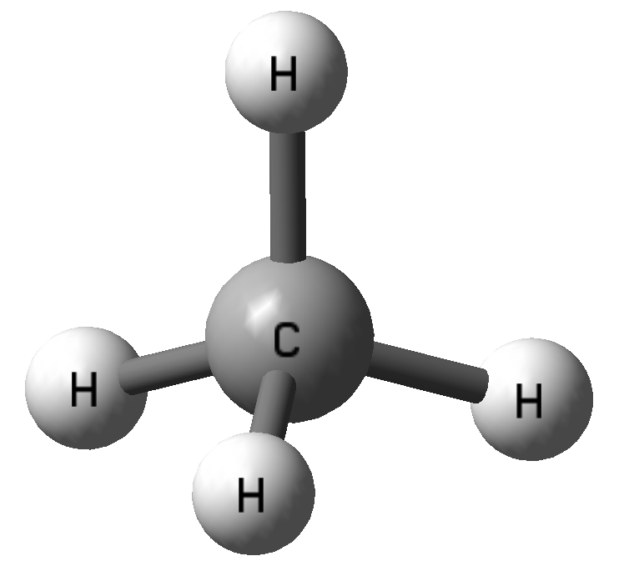
第一章 绪论（第四节 ：有机物的结构式与表示方法）
二、化合物的构型和构型式
构型：在具有确定结构的分子中，各原子在空间的排布称为分子的构型（configuration）。
以甲烷（CH₄）为例：
球棍模型
比例模型
空间模型

Slide 34
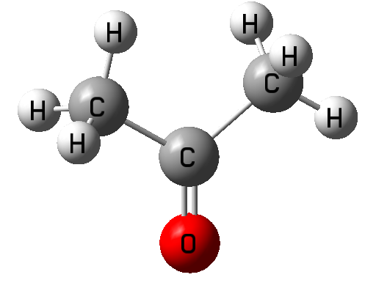
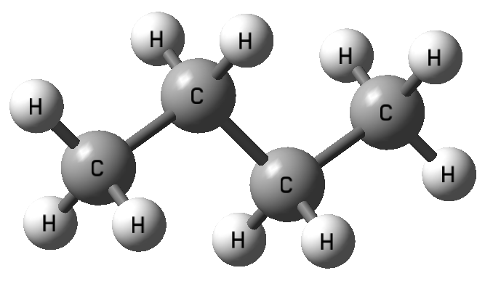
第一章 绪论（第四节 ：有机物的结构式与表示方法）
构型式：把两个纸平面上的键用实线表示，把在纸平面前方的键用粗实线或楔（xiē）形实线表示，在纸平面后方的键用虚线或楔形虚线表示。
甲烷
正丁烷
丙酮

Slide 35
第一章 绪论（第五节 ：有机化合物中的化学键-共价键 ）
一、路易斯共价键理论
当两个或两个以上相同的原子或电负性相近的原子相互结合成分子，分子中原子间可以通过共享一对或几对电子达到稳定的稀有气体的电子构型，形成化学键。这种由共享电子对形成的化学键称为共价键（covalent bonds）。
除氢和氦外，其他的价电子层中均为八个电子，路易斯共价键理论又称为八隅（yú）律（octet rule）。
Notes:
涉及一些概念和规律会在后面的章节讲到或者用到，所以我这里讲一下

Slide 36
第一章 绪论（第五节 ：有机化合物中的化学键-共价键 ）
碳原子既不容易得到电子，也不容易失去电子。 因此, 有机化合物分子中的原子间主要以共价键相结合, 以满足八隅律。
这种用电子对表示共价键结构的化学式称为 Lewis 结构式。它主要用于说明有机反应机制中电子的转移。

Slide 37

第一章 绪论（第五节 ：有机化合物中的化学键-共价键 ）
简化的Lewis结构式:
共价键怎么形成？
原子可以形成多少个共价键、
共价键的有方向么？

Slide 38
第一章 绪论（第五节 ：有机化合物中的化学键-共价键 ）
二、现代共价键理论基本要点-路易斯共价键理论的完善与发展
自旋方向相反的单电子相互配对, 使体系能量降低, 形成稳定的共价键。
共价键形成原因
每个原子所形成共价键的数目取决于该原子中的单电子数目,并且一个电子配对以后就不能再与另一个电子配对---饱和性。
共价键总是尽可能地沿着原子轨道最大重叠方向形成---方向性。

Slide 39
第一章 绪论（第五节 ：有机化合物中的化学键-共价键 ）
二、现代共价键理论基本要点-路易斯共价键理论的完善与发展
价键理论揭示了共价键的本质，但它无法解释甲烷分子(CH₄)中4个碳氢键的键角相同，均为109.5°的事实。
C：1s² 2s²2p²
价电子层：

Slide 40


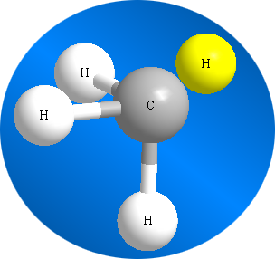
第一章 绪论（第五节 ：有机化合物中的化学键-共价键 ）
处于激发态的碳原子可以与4个H结合形成CH₄。但这样形成的甲烷分子的空间结构会是怎样？
H
C
H
H
109.5°C
H
假想的甲烷结构
实际的甲烷结构

Slide 41
第一章 绪论（第五节 ：有机化合物中的化学键-共价键 ）
三、杂化轨道理论-价键理论的进一步完善与发展
杂化轨道理论 (orbital hybridization theory)基本要点：
同一个原子内的不同类型、能量相近的原子轨道“混合”，重新组合 (杂化)为能量相等的新原子轨道。这种重新组合过程称为杂化，所形成的新的原子轨道称为杂化轨道（hybridization orbitals）。

Slide 42
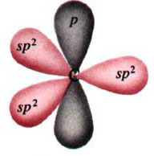
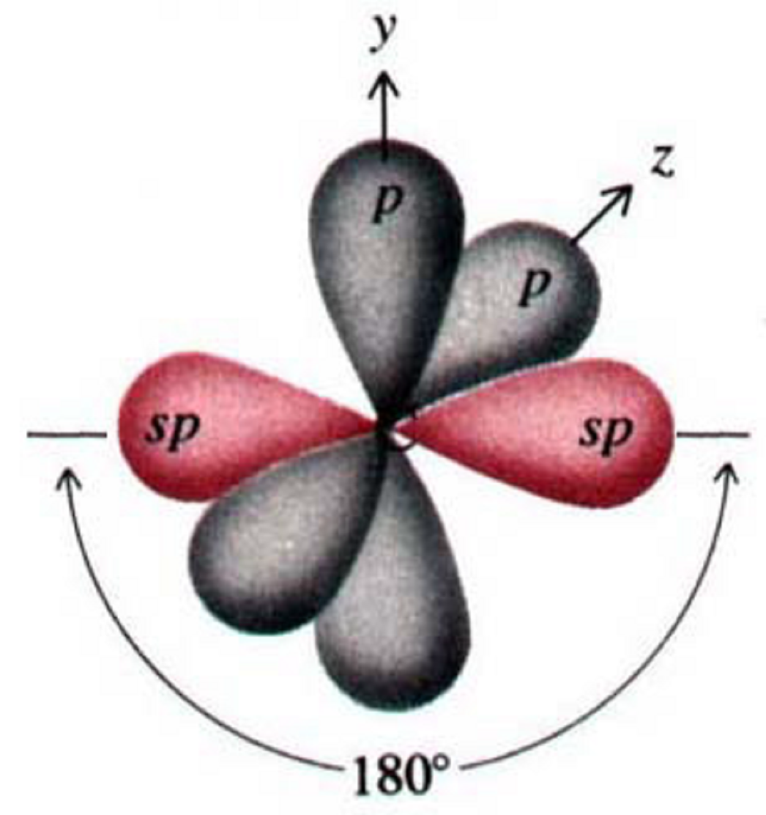
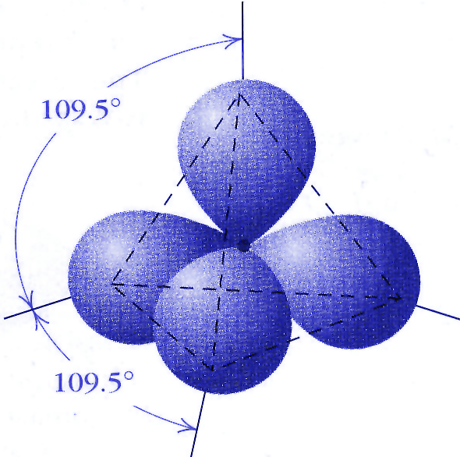
第一章 绪论（第五节 ：有机化合物中的化学键-共价键 ）
在有机化合物中, 碳并不直接以原子轨道参与形成共价键, 而是先杂化, 后成键。碳原子有3种杂化形式 — sp³、sp² 和 sp 杂化。
四面体
平面三角型
直线型
基态：

Slide 43

单选题
1分
常见S轨道与P轨道的杂化，以下表述错误的是？
A
碳原子有三种杂化形式，SP，SP2，SP3，杂化轨道的结构分别为直线型、平面三角型和四面体。
B
碳原子有三种杂化形式，SP，SP2，SP3，SP杂化表示为一个轨道，且该轨道中S轨道和P轨道各占50%；SP3杂化轨道中P轨道的成分最多。
C
碳原子有三种杂化形式，SP，SP2，SP3，杂化前的原子轨道数目和杂化后形成的杂化轨道数目相同。
D
碳原子有三种杂化形式，SP，SP2，SP3，对应化合物的所有碳原子骨架排列均呈锯齿状。
提交
43

Slide 44
第一章 绪论（第五节 ：有机化合物中的化学键-共价键 ）
四、共价键的属性
 键长：成键原子的核间距离
 键角：两共价键之间的夹角
● 键能：离解能或平均离解能
决定分子
空间构型
→ 化学键强度
❍ 键的极性: 成键原子间的电荷分布
→ 影响理化性质
键长/pm 109 154 134 120

Slide 45
第一章 绪论（第五节 ：有机化合物中的化学键-共价键 ）
对于同种原子形成的共价键，公用电子由两个原子核均等“享用”：
两个成键原子既不带正电荷 ,也不带负电荷，这种键没有极性，叫非极性共价键。

Slide 46
第一章 绪论（第五节 ：有机化合物中的化学键-共价键 ）
当两个不同原子成键时，由于两个键合原子拉电子能力不同，即电负性不同，使共用电子对发生偏移，一方原子带部分负电荷(δ⁻)，另一方带部分正电荷(δ⁺)。
δ⁺ δ⁻
这种成键电子云不是平均分配在两个成键原子核之间的共价键称为 极性(共价)键 (polar covalent bonds) 。
键的极性大小取决于成键原子的电负性差, 电负性差越大键的极性越大。

Slide 47
第一章 绪论（第五节 ：有机化合物中的化学键-共价键 ）
两个元素的电负性差值≥1.7为离子键；＜1.7为共价键，
其中电负性差值在0.7～1.6为极性共价键。

Slide 48
第一章 绪论（第六节 ：酸和碱的电子理论）
一、布朗斯台德酸碱理论 — 酸碱质子理论
凡能给出质子的物质都是酸, 能接受质子的物质都是碱。酸是质子的给予体, 碱是质子的接受体。
酸与碱两者相互转化和相互依存：酸给出质子后产生的酸根为原来酸的共轭碱，碱接受质子之后形成的质子化物为原来碱的共轭酸。

Slide 49
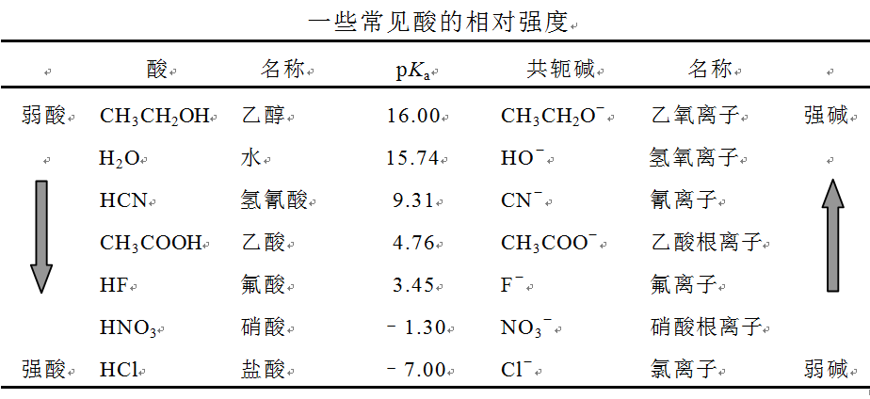
第一章 绪论（第六节 ：酸和碱的电子理论）
一、布朗斯台德酸碱理论 — 酸碱质子理论
酸越强，其共轭碱的碱性越弱；碱越强，其共轭酸的酸性越弱。

Slide 50
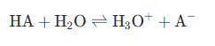
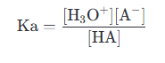
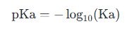
第一章 绪论（第六节 ：酸和碱的电子理论）
在酸碱反应中平衡总是有利于生成较弱的酸和较弱的碱。
化合物的酸性强度通常用酸在水中的解离常数 K_{a}或其负对数pK_{a}表示，
K_{a} 值越大( pK_{a} 越小)，酸性越强。

Slide 51
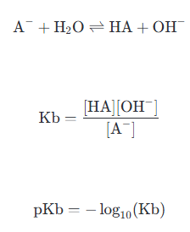
第一章 绪论（第六节 ：酸和碱的电子理论）
化合物的碱性强度可以用碱在水中的解离常数K_{b}或其负对数pK_{b}表示。K_{b}越大(pK_{b}越小)，碱性越强。
在25℃水溶液中，pK_{a}＋pK_{b} = 14
碱性也可以用碱的共轭酸的解离常数K_{a}或其负对数pK_{a}表示。但这时要注意pK_{a}值越大，碱性越强。
pK_{a}值愈小，酸性愈强；pK_{a}值愈大，碱性愈强。

Slide 52
第一章 绪论（第六节 ：酸和碱的电子理论）
二、Lewis(路易斯)酸碱 — 酸碱电子理论
Lewis酸是能接受一对电子形成共价键的物质；Lewis碱是能提供一对电子形成共价键的物质。酸是电子对的接受体；碱是电子对的给予体。
酸碱加合物
酸碱反应的实质是形成配位键的过程，得到一个酸碱加合物。

Slide 53
第一章 绪论（第六节 ：酸和碱的电子理论）
缺电子的分子、原子和正离子等都属于Lewis酸。例如，FeBr₃ 分子中的铁原子，其外层只有六个电子,可以接受一对电子。因此 FeBr₃ 是Lewis酸。
Lewis酸： FeBr₃, AlCl₃, SnCl₂, H⁺, Ag⁺, Cu²⁺, Br⁺, CH₃⁺…
Lewis碱：通常是具有孤对电子的化合物、负离子或π电子对等。
三溴化铁等Lewis酸均能与溴、乙醚等Lewis碱发生酸碱反应。

Slide 54

单选题
1分
答案解析
下列化合物碱性最大的是？
Lewis碱是电子对提供者，中心原子对孤电子对束缚力越强，则碱性越弱！
A
c
B
b
C
a
D
d 以上都不对
提交
可为此题添加文本、图片、公式等解析，且需将内容全部放在本区域内。

Slide 55
第一章 绪论（第七节 ：共价键的断裂与反应类型）
有机反应涉及旧键的断裂和新键的形成，这是反应机理（反应历程）研究的问题。
一、共价键的断裂
均裂和异裂
1、均裂（自由基反应）：共享一对电子
自由基 (free radical): 带有单电子的原子或基团。
自由基反应: 经过均裂生成自由基的反应。
自由基反应条件：一般在光、热或过氧化物存在下进行。

Slide 56
第一章 绪论（第七节 ：共价键的断裂与反应类型）
2、异裂（离子型反应 ）：电子对归属一方
异裂后生成带正电荷和带负电荷的原子或基团的反应；带正电荷的碳原子称为碳正离子，带负电荷的碳原子称为碳负离子。
通 式
问题：有机化学反应研究的对象？
含碳有机化合物

Slide 57
第一章 绪论（第七节 ：共价键的断裂与反应类型）
二、 有机化合物的反应类型—以碳原子为反应活性中心
反应物中电子云密度较大的碳原子(负电荷碳中心)的部位被缺电子的路易斯酸作为亲电试剂进攻，发生亲电反应。
反应物中电子云密度较低的碳原子(正电荷碳中心)的部位被富电子的路易斯碱作为亲核试剂进攻，发生亲核反应。

Slide 58
第一章 绪论（第七节 ：共价键的断裂与反应类型）
二、 有机化合物的反应类型—以碳原子为反应活性中心
根据产物与原料之间的关系分为取代反应、加成反应、消去反应和氧化还原反应等。
两类方法结合：亲电加成反应（烯烃与卤素加成）、亲电取代反应（芳香族化合物的硝化）、亲核加成反应（醛、酮的加成）、亲核取代反应（卤代烷的取代）和自由基取代反应（烷烃的卤代）等。

Slide 59
单选题
1分
碳碳共价键的断裂有均裂和异裂两种形式，对应的反应历程，以下描述正确的是？
A
前者是自由基反应历程，后者是碳正离子历程
B
前者是碳正离子历程，后者是碳负离子历程
C
前者是自由基反应历程，后者是碳负离子历程
D
均裂对应的是自由基机理，异裂取决于裂解后形成的是碳正离子还是碳负离子，对应的是碳正离子和碳负离子机理。
提交

Slide 60

第一章 绪论（第八节 ：分子轨道和共振 ）
一、分子轨道基础
从分子的整体出发去研究分子中每个电子的运动状态, 形成化学键的电子是在整个分子中运动的, 化学键是原子轨道重叠产生的, 任何数目的原子轨道重叠可以形成同样数目的分子轨道。
电子的波粒二象性
σ成键轨道：
同相叠加，能量降低
σ*反键轨道:
反向叠加，能量升高
反结合性轨道
高
轨道相位相反，能量不稳定
能量
低
结合性轨道
轨道相位相同，能量稳定
Notes:
电子具有波粒二象性，它在原子中的运动可以用波函数来描述，也就是所谓的原子轨道(atomic orbital, AO)。那么，在分子中，原子的电子之间发生相互作用，它们的运动同样可以用波函数来描述：如果我们将分子中的原子轨道进行叠加（线性组合），就得到了分子轨道(molecular orbital, MO)。
当两个波在叠加时，有两种叠加方式：如果两个波的波峰和波峰相遇、波谷和波谷相遇，这样的叠加称为同相叠加，会使波变强；如果一个波的波峰和另一个波的波谷相遇，这样的叠加称为反相叠加，会使波相消。
以1�轨道为例，两个1�轨道在叠加时，既可以同相叠加，又可以反相叠加，因此可以形成两个分子轨道。当两个1�轨道同相叠加时，会得到一个弥散在两个原子核之间的轨道，如果电子填充在这个轨道中，它就会同时受到两个原子核的吸引，能量就会降低，有利于化学键的形成。因此，这个分子轨道的能量低于各自的原子轨道，称为成键轨道(bonding molecular orbital)。当两个1�轨道反相叠加时，电子反而不会出现在两个原子核之间了，中间甚至会出现一个电子云密度始终为0的面，称为节面。这是不利于化学键的形成的，分子轨道的能量高于各自的原子轨道，称为反键轨道(antibonding molecular orbital)。

Slide 61

第一章 绪论（第八节 ：分子轨道和共振 ）
π键的成键轨道与反键轨道的形成:
π*反键轨道
能量
π 成键轨道
图源网络

Slide 62
第一章 绪论（第八节 ：分子轨道和共振 ）
二、 共 振
理论：硝基甲烷的Lewis结构式中有一个N—O单键和一个N=O双键, 通常单键要比双键长。
122pm
硝基甲烷
122pm
实验事实： X-射线衍射证实硝基甲烷分子中两个氮氧键的键长度相同，都是122pm。
理论进化：上述Lewis结构式不能体现硝基甲烷分子的真实结构 共振论（resonance theory）

Slide 63

第一章 绪论（第八节 ：分子轨道和共振 ）
1、共振论的产生背景：
1
1
2
6
2
6
or
键长完全相等139pm
CO₃²⁻中的三个碳氧键相同
键长均为128pm
显然，经典价键理论一个价键结构式对应一个分子结构，不能解释以上问题。
鲍林20世纪30年代提出共振论。

Slide 64
第一章 绪论（第八节 ：分子轨道和共振 ）
共振论认为：不能用经典结构式表示的分子，其真实结构可认为是由多种可能的经典极限式叠加（共振杂化）而成的。
一个分子、离子或自由基的真实结构是唯一的、不变的，共振式只是用多个经典结构式表示单一经典结构式不能正确表达的真实结构。
共振式是虚构的，共振杂化体是单一物质，绝不是几个极限式的混合物。

Slide 65

第一章 绪论（第八节 ：分子轨道和共振 ）
共振论将苯的真实结构表示为：
含义：苯的真实结构是这两个共振结构式的共振杂化体
共振论将CO₃²⁻的真实结构表示为：
含义： CO₃²⁻的真实结构是这三个共振结构式的共振杂化体

Slide 66
第一章 绪论（第九节 ：分子的极性和分子间的作用力 ）
一、 分子的极性
任何分子都是由带正电荷的原子核和带负电荷的电子组成。
分子的极性取决于整个分子的正、负电荷中心是否重合，若两者重合，就是非极性分子，两者不能重合为极性分子。
分子的极性大小通常用分子的电偶极矩μ 表示。
μ = q × d
q 为极性分子中正电荷或负电荷中心上的电荷值，
d 为正负电荷中心之间的距离。
μ 的单位：C•m (库仑•米) 或“德拜” (debye, D)。1D=3.336×10⁻³⁰C•m。

Slide 67

第一章 绪论（第九节 ：分子的极性和分子间的作用力 ）
μ 越大，分子的极性越大，反之，极性越小。μ=0 的分子为非极性分子。极性分子的μ一般在1～3D范围内。

Slide 68

第一章 绪论（第九节 ：分子的极性和分子间的作用力 ）
分子的极性是分子中所有化学键极性的向量和。对于双原子分子，键的极性就是分子的极性。多原子分子的极性不仅取决于各个键的极性，也取决于分子的形状。
μ =0 (非极性分子)
μ =1.87 (极性分子)
分子的极性越大，分子间相互作用力就越大，因此，化合物分子的极性大小直接影响其沸点、熔点、溶解度等物理性质以及其化学性质。

Slide 69
第一章 绪论（第九节 ：分子的极性和分子间的作用力 ）
二、 分子间的作用力
有机化合物分子间的作用力主要是偶极-偶极作用力(dipole-dipole interactions)：也就是一个分子的偶极正端与另一分子的偶极负端之间的吸引力。

Slide 70
第一章 绪论（第九节 ：分子的极性和分子间的作用力 ）
当一种化合物分子中包含 H—O、H—N 或 H—F 等结构时, 分子间往往具有很强的吸引力, 一个分子中带部分正电荷的氢原子吸引另一个分子中电负性很强，并带有孤对电子的原子(O、N或F)。这种吸引力称为氢键（约 21kJ.mol⁻¹）。
氢键是一种特别强的偶极一偶极作用力：
氢键不仅影响化合物的物理性质和化学性质，而且对保持大分子（如蛋白质和核酸等）的几何形状起着重要作用。

Slide 71

第一章 绪论（第九节 ：分子的极性和分子间的作用力 ）
非极性分子偶极距为零，分子之间有没有作用力？
分子在运动过程中能产生瞬时偶极，非极性分子瞬时偶极之间的作用力又称为范德华力（Van der Waals forces）。这种作用力虽然很弱，但在活细胞膜的磷脂非极性链之间起着极其重要的作用。
细胞膜的流体镶嵌模型

Slide 72
第一章 绪论
本 章 要 点
1. 有机物的分类 按碳骨架分类; 按功能基分类
2. 共价键 碳的杂化轨道; 键长, 键角, 键能, 键的极性
3. 有机酸碱概念 酸碱质子理论; 酸碱电子理论
4. 有机反应类型 均裂:自由基反应; 异裂:离子型反应
5. 共振 共振式; 共振杂化体
6. 分子的极性 分子中所有化学键极性的向量和
7. 分子间的作用力 范德华力; 偶极-偶极力; 氢键

Slide 73



Thank you for listening!
The end

